Slide 1
אפקה - טכנולוגיות ווב - פרויקט גמר
מגישים:
שחר רוזן - 204541791
דור בן ברוך - 307881268

Slide 2
Known bugs
כל הבאגים שנמצאו במהלך הפיתוח תוקנו, למיטב ידיעתנו לא קיימים באגים נוספים באף אחת מהתוכנית

Slide 3
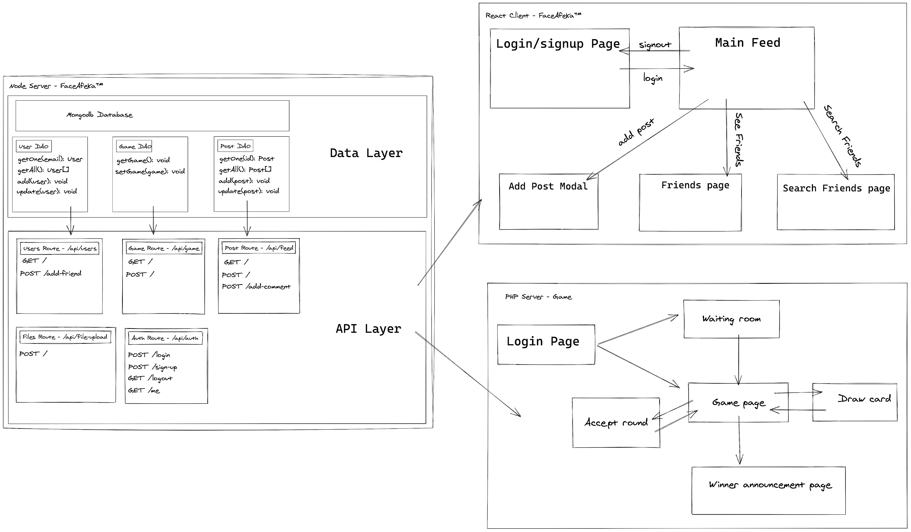
תרשים פרויקט
להלן תרשים המפרט באופן כללי את החלקים השונים של הפרוייקט, בשקופיות הבאות יובא פירוט של כל מודול בנפרד

Slide 4
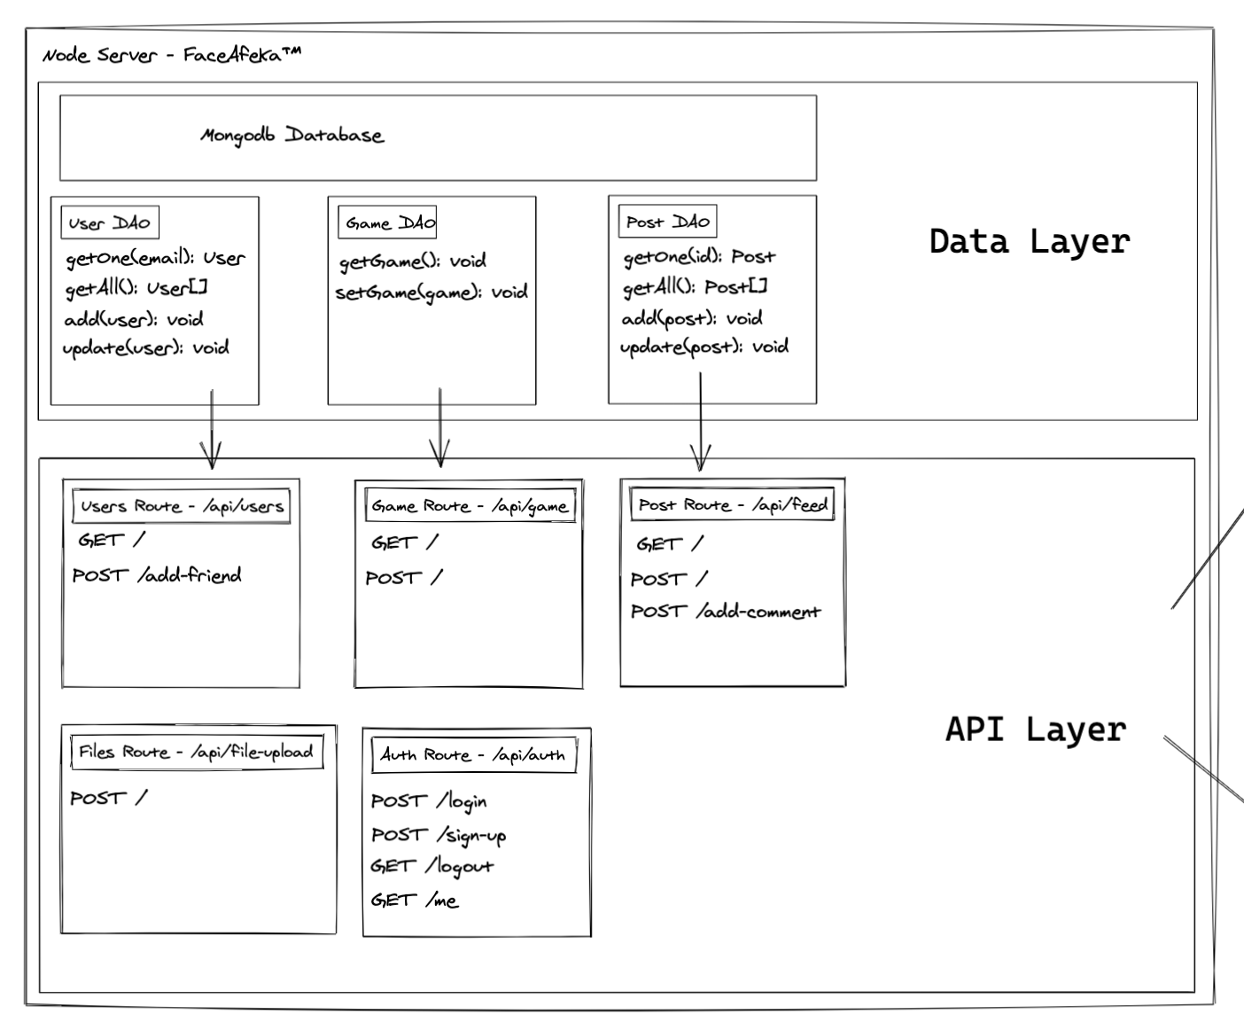
FaceAfeka Server
עבור בסיס הנתונים, השרת משתמש במסד nosql שנקרא mongodb.
עבור ניהול הAPI הפומבי, השרת משתמש בספריית express.
לצורך הצפנת הסיסמאות השתמשנו בספריית bcrypt.
כמו כן קיים שימוש בפרוטוקול jwt על מנת לאפשר למשתמשים להישאר מחוברים גם לאחר יציאה וחזרה מהאפליקציה בעזרת cookies.
תפקידו של השרת הוא לנהל 3 ישויות -
משתמשים - מחזיק מידע על המשתמשים הרשומים, כולל סיסמאות מוצפנות, תאריך הרשמה וכו׳
פוסטים - מידע על פוסטים כגון תוכן, פרטי\פומבי, תאריך יצירה וקבצים מצורפים.
משחק - בכל רגע נתון יתאפשר משחק יחיד במערכת, המשחק הנוכחי רשום בבסיס הנתונים על מנת שנוכל לגשת אליו מאפליקציית המשחק הנפרדת.
לכל אחת מהיישויות הנ״ל קיים route שמוגדר בexpress ומחזיר את הפרטים אודותיה לclient, כמו כן קיים route אחד להעלאת קבצים, וroute נפרד לauthentication (התחברות וכו׳)

Slide 5
FaceAfeka Server - מבנה תקיות
Src
Daos
ניהול בסיס הנתונים, לכל יישות בבסיס הנתונים יש קובץ שמטפל בפעולות הרישום ואיחזור שלה מבסיס הנתונים. קיים גם בסיס נתונים דמה לצורכי פיתוח
Entities
מחלקות עזר המייצגות את היישויות השונות, לכל מחלקה יש בנאי מתאים ופירוט של התכונות של אותה יישות
Routes
הקבצים תחת תקייה זו חושפים את נקודות הקצה השונות של הממשק הפומבי של השרת, דרכו צד הלקוח יכול לתקשר עם השרת
Shared
קבועים, פונקציות משותפות ולוגיקה משותפת
Index.js - נקודת הכניסה של השרת, זה הקובץ שבפועל רץ כשמעלים את השרת
Server.js - מאגד את כל נקודות הקצה תחת אפליקציית אקספרס אחת ומייצא את האפליקציה בשביל קובץ נקודת הכניסה
package.json - קובץ הגדרה של הפרוייקט, בתוכו מוגדרים כל הפרטים הכליים אודות ההרצה והתלויות של הפרויקט

Slide 6
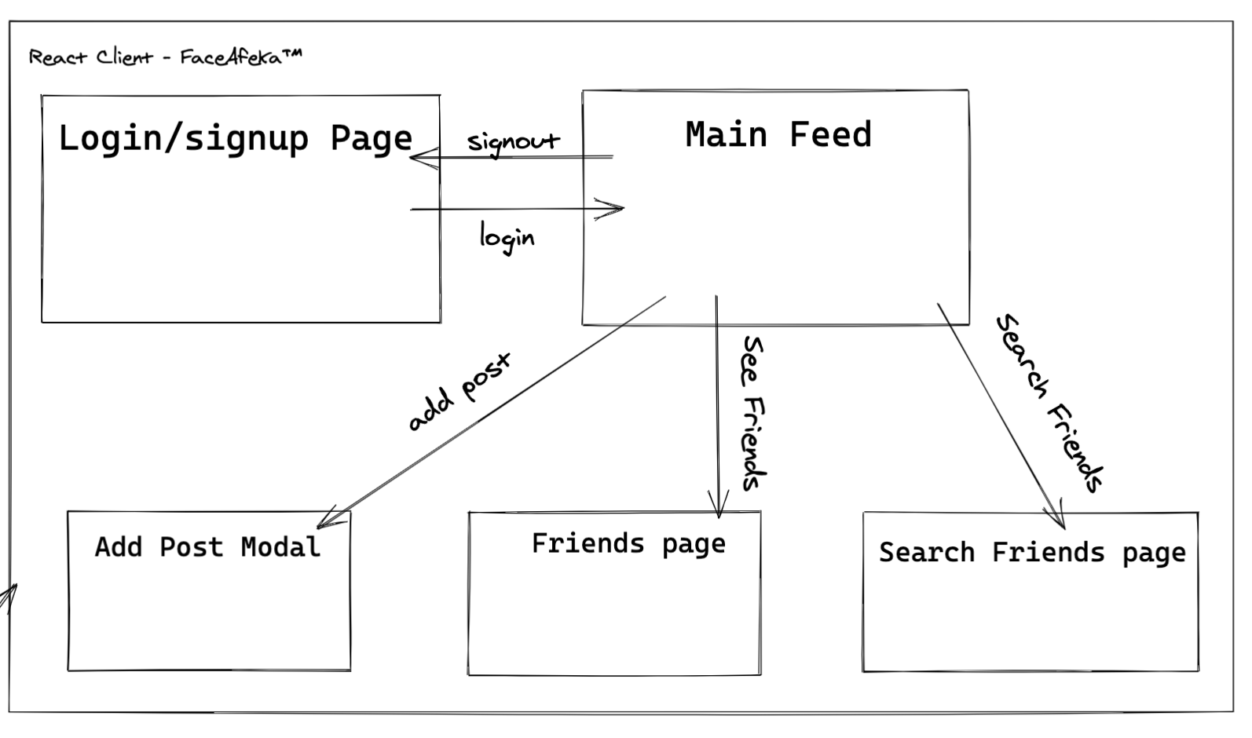
FaceAfeka Client
צד הלקוח מדמה מעין גרסה מצומצמת של אפליקציית פייסבוק ומאפשר לעשות את הדברים הבאים:
הרשמה והתחברות למערכת, לאחר התחברות הcookie הרלוונטי יכול לשמש על מנת להתחבר שוב בלי צורך להקליד שם משתמש וסיסמא, לבסוף ניתן גם להתנתק.
צפייה בfeed - הפוסטים שהמשתמש וחבריו פרסמו.
יצירת פוסט חדש, לפוסט ניתן לצרף קבצי תמונה ולהגדיר אותו כפרטי או פומבי
צפייה ברשימת החברים, מתוכה ניתן גם להזמין חבר מסויים לשחק במשחק עליו נפרט בהמשך.
חיפוש משתמשים, על מנת להוסיף אותם כחברים.
צד הלקוח מחולק לפי דפים לחלקים בהתאם, כמו כן הוא מבצע קריאות AJAX לשרת שעליו כבר פירטנו כדי להשיג מידע ולבצע את הפעולות הנ״ל.

Slide 7
FaceAfeka Client - מבנה תקיות
Src
Index.js - קובץ שמאתחל אפליקציית ריאקט לתוך האתר
App.js - קומפוננטת ריאקט הראשית באפליקציה, דואגת לבדוק האם היוזר הנוכחי מחובר ובהתאם לנווט לדף הרלוונטי
App.css - כללי עיצוב כלליים לכל האפליקציה
Api - מודול שחושף פונקציה שיוצרת אובייקט המשמש את שאר האפליקציה ליצור קשר עם השרת
Components - קומפוננטות כלליות לשימוש ברחבי האפליקציה
Add-post - קומפוננטה להוספת פוסט חדש
Modal - קומפוננטת עזר להצגת מודאלים , חלונות צפים שניתן לפתוח ולסגור ולהציג תוכן גנרי בתוכם
Posts-list - קומפוננטה שמקבלת רשימה של פוסטים ודואגת להציגם בצורה אסטטית
User-view - קומפוננטה המאפשרת להציג משתמש יחיד בהתאם לסטטוס החברות בינו לבין המשתמש המחובר
Feed-page - קומפוננטה שמציגה את דף הפיד הראשי, בו ניתן לראות את כל הפוסטים
Friends-page - קומפוננטה שמציגה את דף החברים, בה ניתן לראות את החברים הקיימים של המשתמש המחובר
Login-page - דף ההתחברות, דרכו ניתן להתחבר ולהירשם לאפליקצייה
Public - תקייה שמיוצרת על ידי הכלי שיוצר את אפליקציית הריאקט, קבצים שנחוצים על מנת להציג את האפליקציה בדפדפן

Slide 8
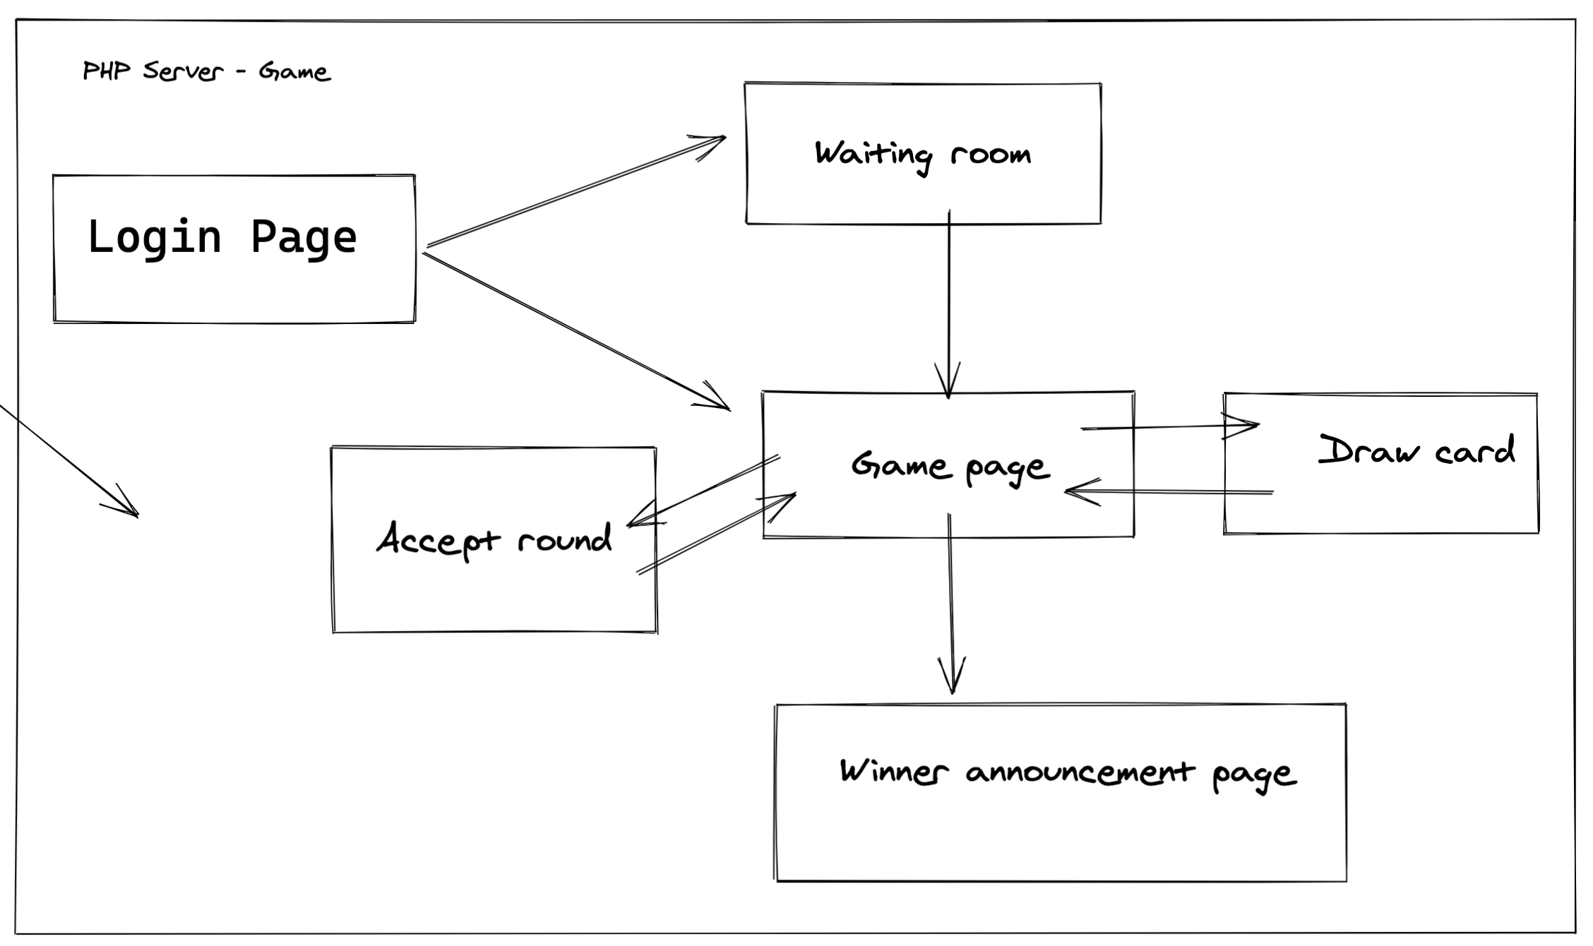
Game PHP Server + Client
שרת בשפת php שמנהל משחק ״מלחמה״ משחק בו לכל משתמש יש חפיסת קלפים, בכל סיבוב כל משתמש חושף קלף אחד ומי שהקלף שלו היה בעל ערך גבוה יותר מנצח בסיבוב, המפסיד לוקח אליו את הקלפים, בסוף המשחק המנצח הוא זה שנגמרו לו הקלפים ראשון.
השרת מנהל את המשחק בעזרת כמה סקריפטים שונים שנכתבו בשפת php.
על המשתמשים להתחבר ראשית למשחק, השרת מאמת שהם אכן המשתמשים שמוזמנים כרגע למשחק בפלטפורמת הפייסבוק.
אם רק אחד משני המשתמשים התחבר, הוא מועבר ל״חדר המתנה״ שמתרענן כל כמה שניות עד שהשחקן השני מחובר גם הוא.
במהלך המשחק כל שחקן לוחץ על ״משוך קלף״ ברגע ששני המשתמשים משכו קלף מוכרז המנצח בסיבוב, עד שהקלפים נגמרים
בסוף המשחק מוצג המנצח, ועל המשתמשים לאשר את תוצאת המשחק.

Slide 9
Game PHP Server + Client - מבנה קבצים
Index.php - דף הנחיתה של השרת, מציג תופס התחברות
Head.php - קובץ שמחזיר את תגית הראש של המסמך, על מנת שיהיה קל להשתמש בה בכל דף בנפרד
Login.php - סקריפט ההתחברות
מבצע התחברות דרך השרת של פלטפורמת פייס-אפקה ושומר את העוגייה
מוודא שהמשתמש שהתחבר אכן מאושר לשחק במשחק
מייצר את קובץ המשחק, שבעזרתו עוקבים אחר מהלך המשחק
מחזיר את המשתמש לדף הרלוונטי, או חדר המתנה או חדר המשחק בהתאם למצב המשחק הנוכחי
Waitroom.php - חדש ההמתנה, מאפשר למשתמש לחכות עד שהמשתמש השני יצטרף למשחק
Game.php - קובץ זה מנהל את כל מהלך המשחק, על ידי הפנייה לסקריפטים שיפורטו בהמשך המשתמשים מבצעים בכל שלב את המהלך הבא, והקובץ הזה מודיע להם על מצב הסיבוב הנוכחי
Draw-card.php - סקריפט שבעזרתו המשתמשים מושכים קלף מהחפיסה
Next-round.php - סקריפט שמנהל את סוף הסיבוב, המשתמשים צריכים לאשר את תוצאת הסיבוב לפני שעוברים לסיבוב הבא
Finish-game.php - בסוף המשחק מוצג המנצח, רק לאחר שהמשתמשים אישרו את תוצאת המשחק אז הוא נגמר
Utils.php - קובץ עם פונקציות עזר משותפות שנמצאות בשימוש בקבצים השונים
Http - פונקציה לקריאות לשרת אחר
getLoggedInUser - הבאת הפרטים של המשתמש הנוכחי מהשרת
getGame - שליפת המשחק הנוכחי ממערכת הקבצים
setGame - שמירת המשחק הנוכחי במערכת הקבצים
getShuffledDeck - יצירת חפיסת קלפים רנדומלית לפי גודל מבוקש
isGameStarted - פונקציה שבהינתן המשחק הנוכחי קובעת האם הוא כבר התחיל
getPlayerKey - בהינתן אובייקט המשחק והשחקן, הפונקציה מחזירה את המפתח המתאים לאותו משתמש
getPlayerVisibleCard - בהינתן המשחק הנוכחי ושחקן, מחזירה את הקלף החשוף שלו

Slide 10
הוראות התקנה והרצה לפרויקט
שרת node:
התקנה - npm install
הרצה - npm start
צד הלקוח:
התקנה - npm install
הרצה - npm start
נפתח בlocalhost:3000
שרת php:
הרצה - php -S localhost:8000
התהליכים השונים תלוים אחד בשני ויש צורך שכולם ירוצו במקביל על מנת שכל הפונקציות יעבדו

Slide 11

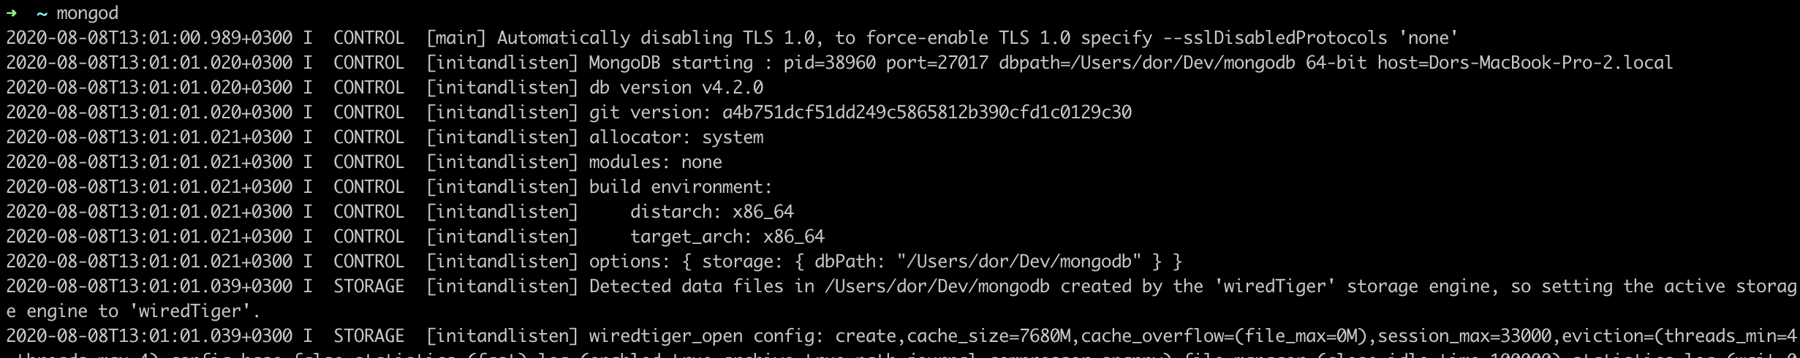
טכנולוגיות שלא נלמדו - התקנה
בשביל לנהל את בסיס הנתונים של הפרויקט עשינו שימוש בטכנולוגיה שהוזכרה אך לא נלמדה בקורס: mongodb.
mongodb הינה טכנולוגית בסיס נתונים בשיטת nosql המאפשרת ניהול בסיס נתונים במבנה דמוי json.
להתקנת mongodb על מחשב אישי ניתן לפנות לאתר הרשמי: https://docs.mongodb.com/manual/installation/
ניתן גם לעשות שימוש ב mongodb מתוך דוקר…
לאחר התקנת mongodb ניתן להריץ את פקודת mongod אשר תרים את בסיס הנתונים בפורט 27017 כברירת מחדל. דוגמה:

Slide 12
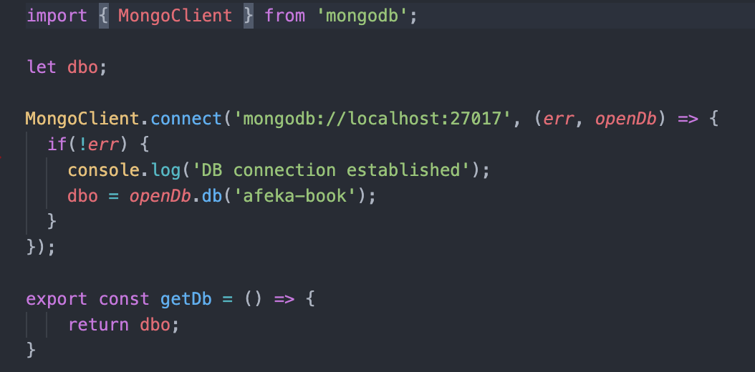
טכנולוגיות שלא נלמדו - שימוש
על מנת לתקשר בין בסיס הנתונים לשרתים, mongodb מספקת חבילת npm ובה API נוח לעבודה. יש להריץ בפרויקט את הפקודה npm install mongodb.
התחברות לבסיס הנתונים:

Slide 13
טכנולוגיות שלא נלמדו - שימוש
לאחר התחברות לבסיס הנתונים ישנן מספר פונקציות שימושיות לביצוע פעולות על בסיס הנתונים:
collection: מקבלת מחרוזת ומחזירה את אוסף הישויות ששמו תואם את המחרוזת.
find: מחזירה את כלל הישויות מתוך אוסף מסוים.
findOne: מקבלת פרמטר של ישות מתוך אוסף ומחזירה את הישות התואמת.
insert: מקבלת ישות ושומרת אותה בתוך האוסף.
update: מקבלת ישות ופרמטר לעדכון ומעדכנת את השדות באוסף בהתאם לפרמטר שהועבר.
dropCollection: מקבלת שם של אוסף ומוחקת אותו מבסיס הנתונים.

